Slide 1
Функции с интегрируемым квадратом (на конечном промежутке)
1
1

Slide 2
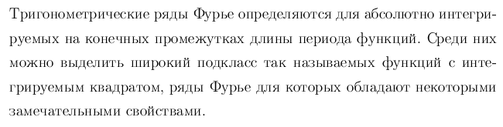
2
2

Slide 3
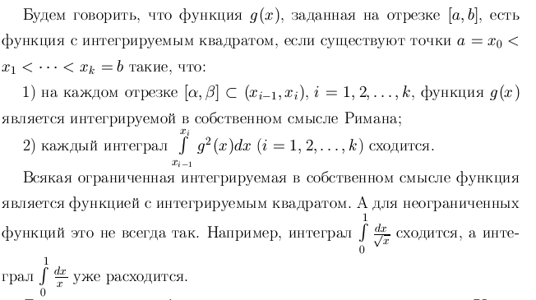
3
3

Slide 4
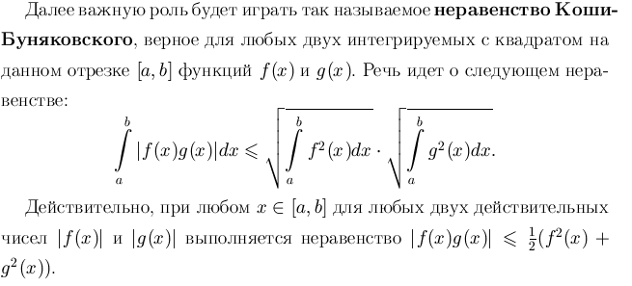
4
4

Slide 5
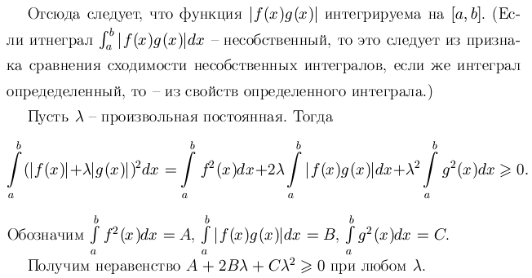
5

Slide 6
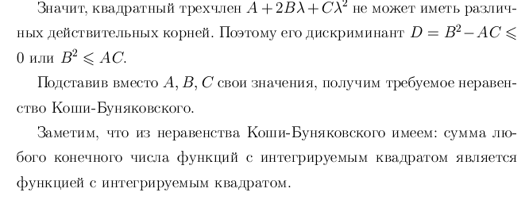
6

